Slide 1
情報システム工学演習II 画像処理 課題サンプル集
情報科学研究科 マルチメディア工学専攻 コンピュータビジョン講座（松下研究室）
大倉 史生

Slide 2
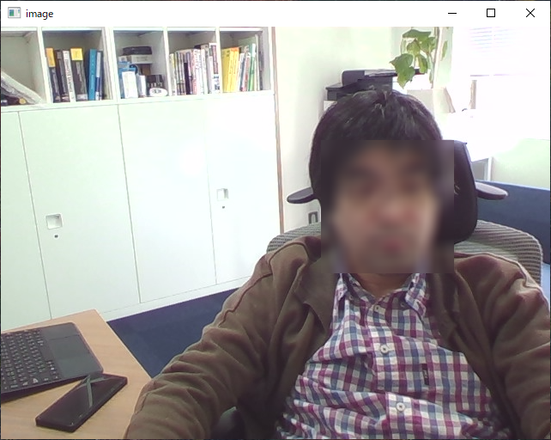
初級編：プライバシーシールド
入力画像の顔周辺だけぼかす
使えるサンプル
顔検出
ぼかし
部分画像の操作
考えうる工夫例：
目だけぼかす
顔の色だけ変える （映画 Avatar）
顔の部分に別の絵を貼る （笑い男＠攻殻機動隊）
Webカメラ対応

Slide 3
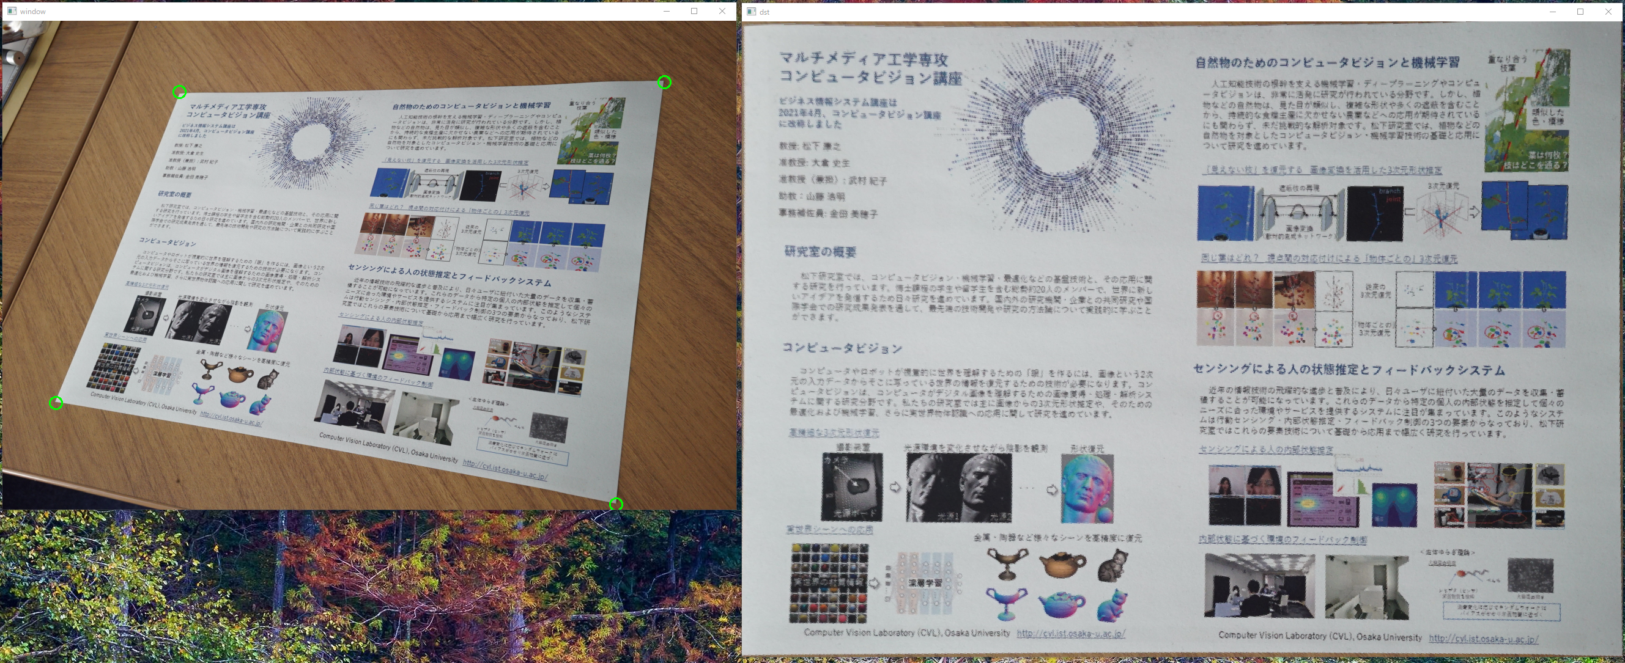
中級編：画像の正対化
平面物体を撮影した画像の四隅をクリック →「正対」した画像に変換
使えるサンプル：
ユーザ入力の取得
画像の変形
考えうる工夫例：
自動化？ （次スライド参照）
Webカメラによる 撮影と連携

Slide 4
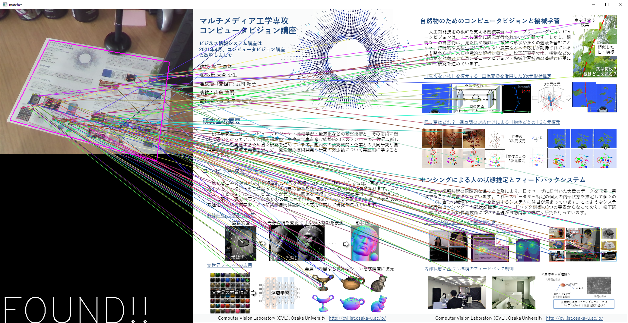
上級編：特定物体認識（平面編）
平面物体を対象とし、入力された画像から物体を自動で見つける
使えるサンプル：
対応付け
画像の変形
描画
考えうる工夫例：
見つけた物体を 枠で囲む（右図参照）
自動正対化
Webカメラ入力
物体の「すげ替え」 （仮想的に別のポスター？に張り替える拡張現実アプリ）

